Slide 1
Библиотека №2 МБУК «Кимовская МЦРБ»
Волонтеры культуры
МО Кимовский район

Slide 2
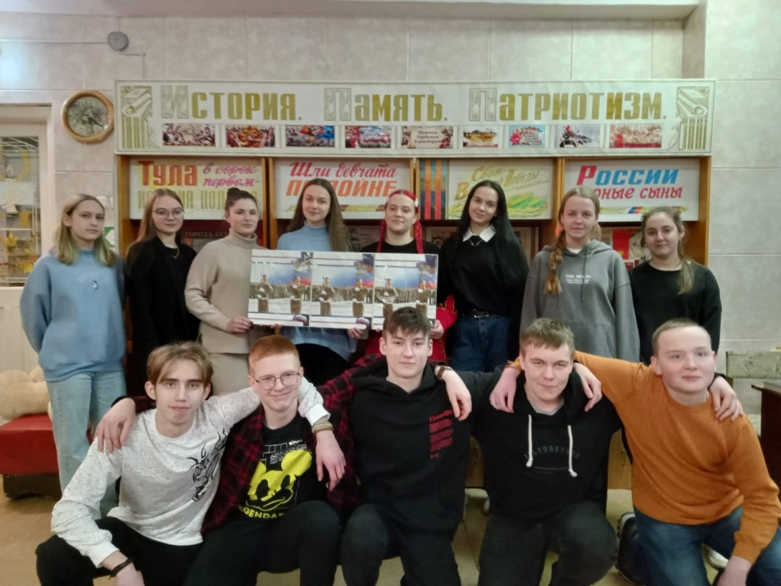
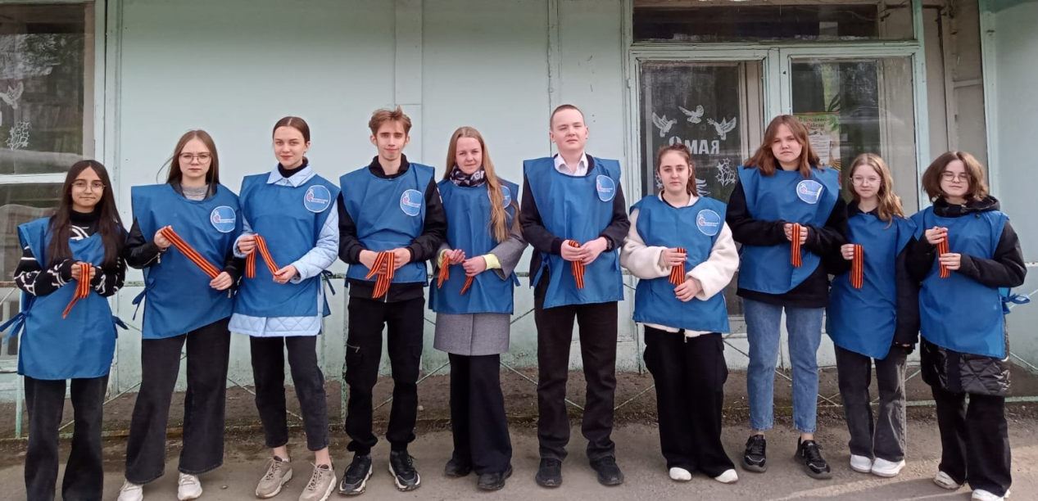
В работу движения активно включаются школьники, молодежь.

Slide 3
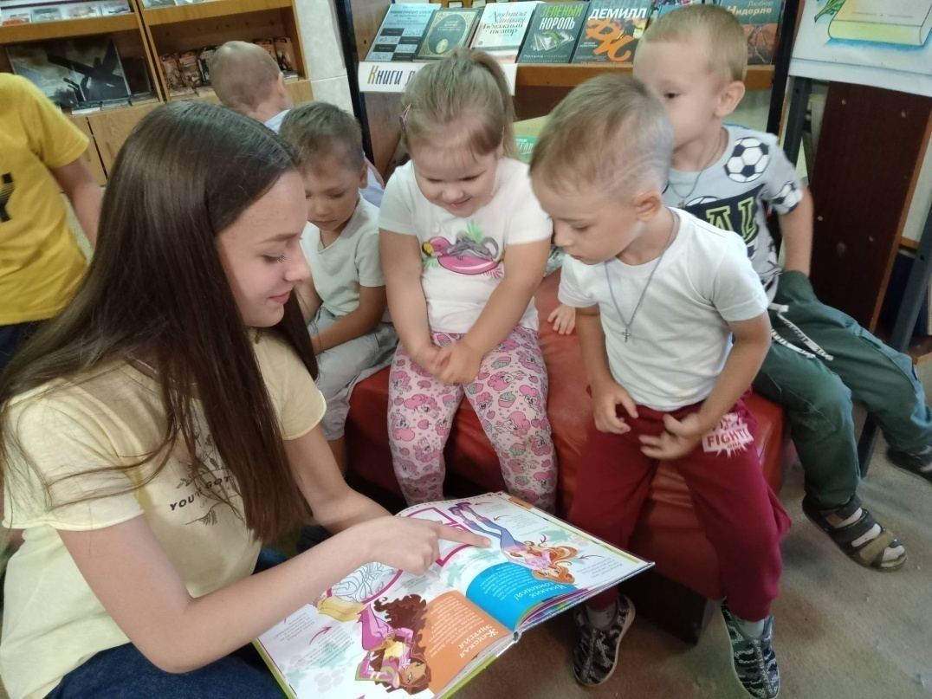
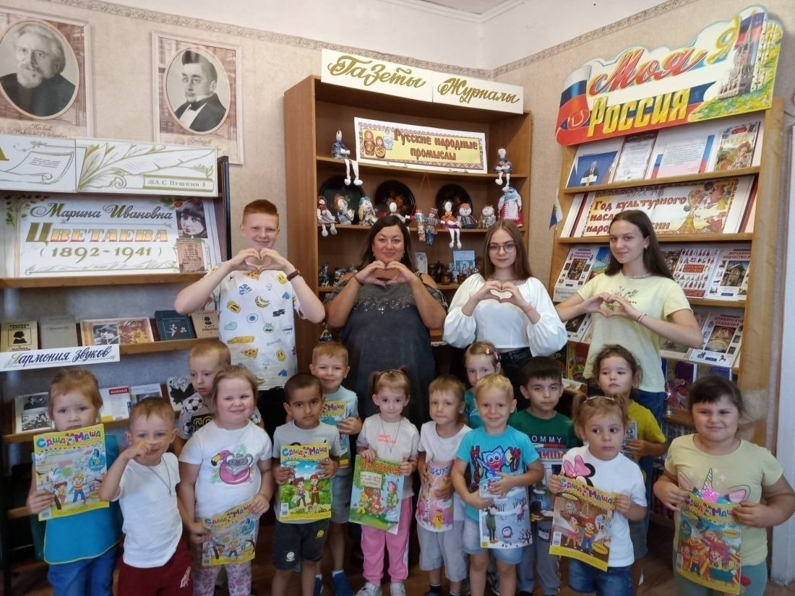

Slide 4
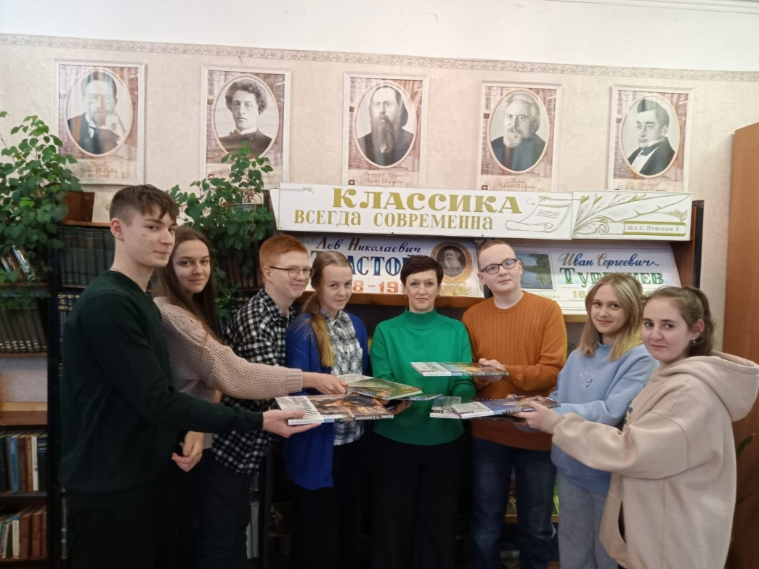
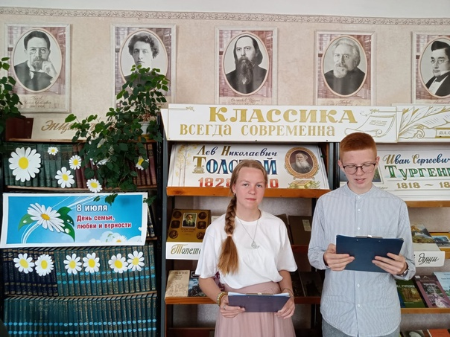
Наши добровольцы - это сплоченная команда, объединенная любовью к культуре
и знаниям. Их знания, навыки, уровень общения помогают им в волонтёрской работе.

Slide 5
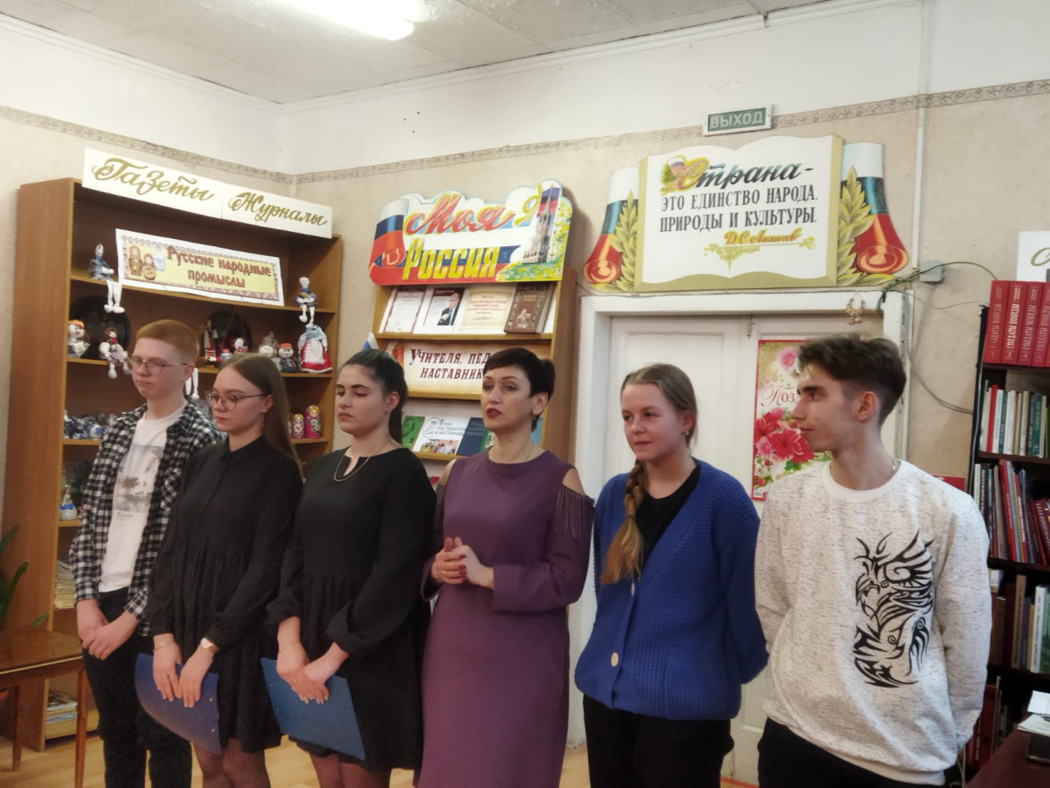
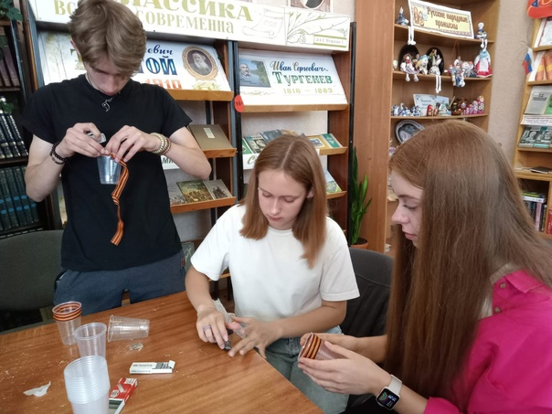
Волонтеры активно участвуют в деятельности библиотеки, помогают в проведении крупных мероприятий и акций, квестов, игр, работают на творческих площадках,
с их участием мероприятия проходят веселее и динамичней.

Slide 6
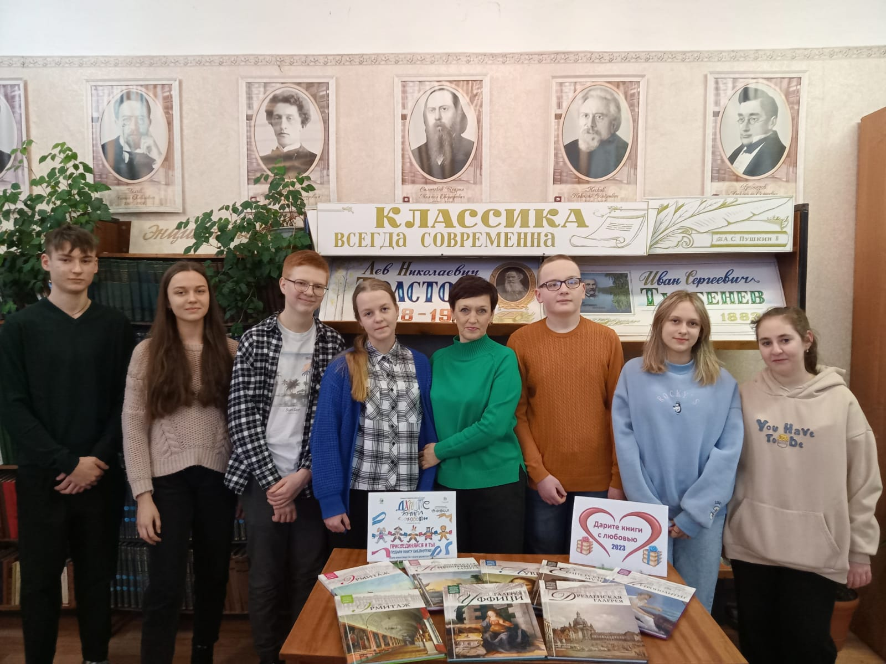
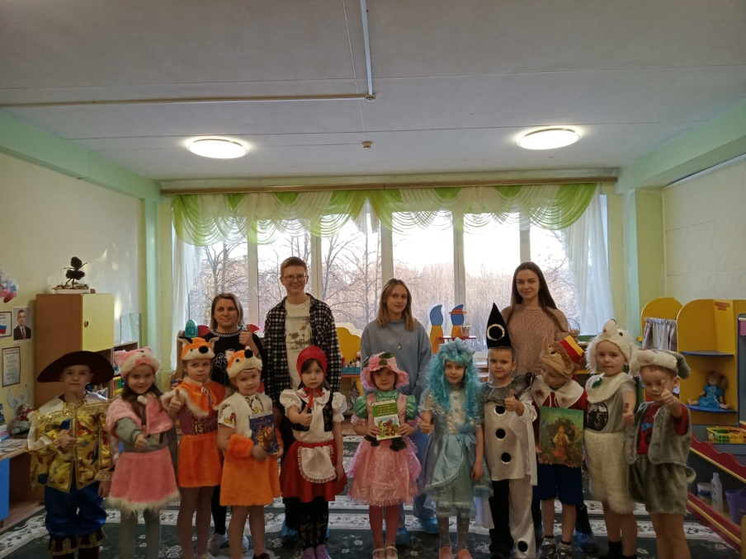
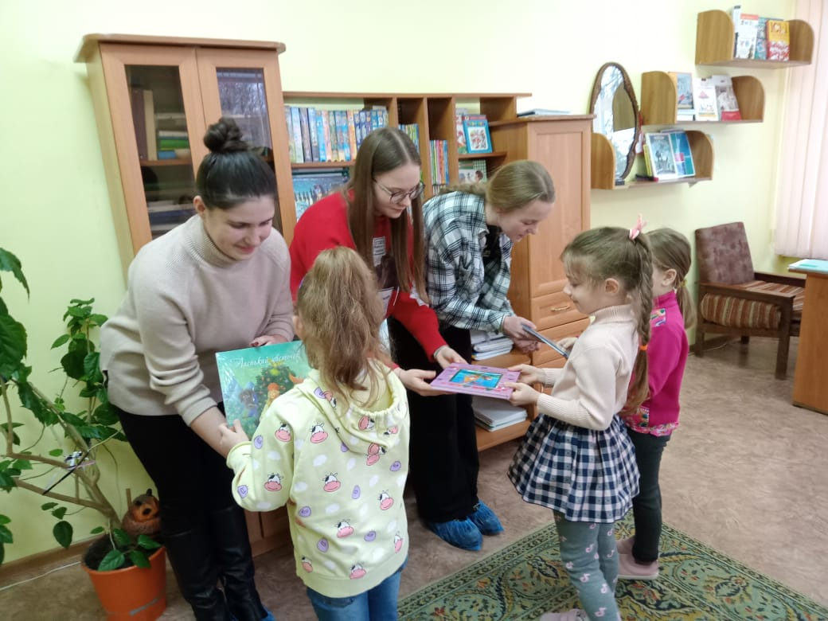
Волонтёры книжной культуры приняли участие в акции «День книгодарения». В ходе проведения акции добровольцы подарили детские книги воспитанникам детского сада №16, № 17, коллективу библиотеки №2. Книга – это великий дар, способный творить чудеса. И каждый может подарить это чудо всем окружающим.

Slide 7
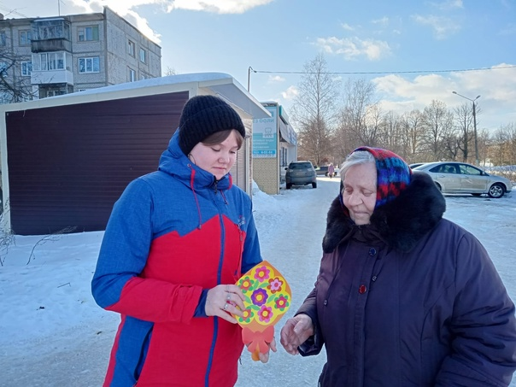
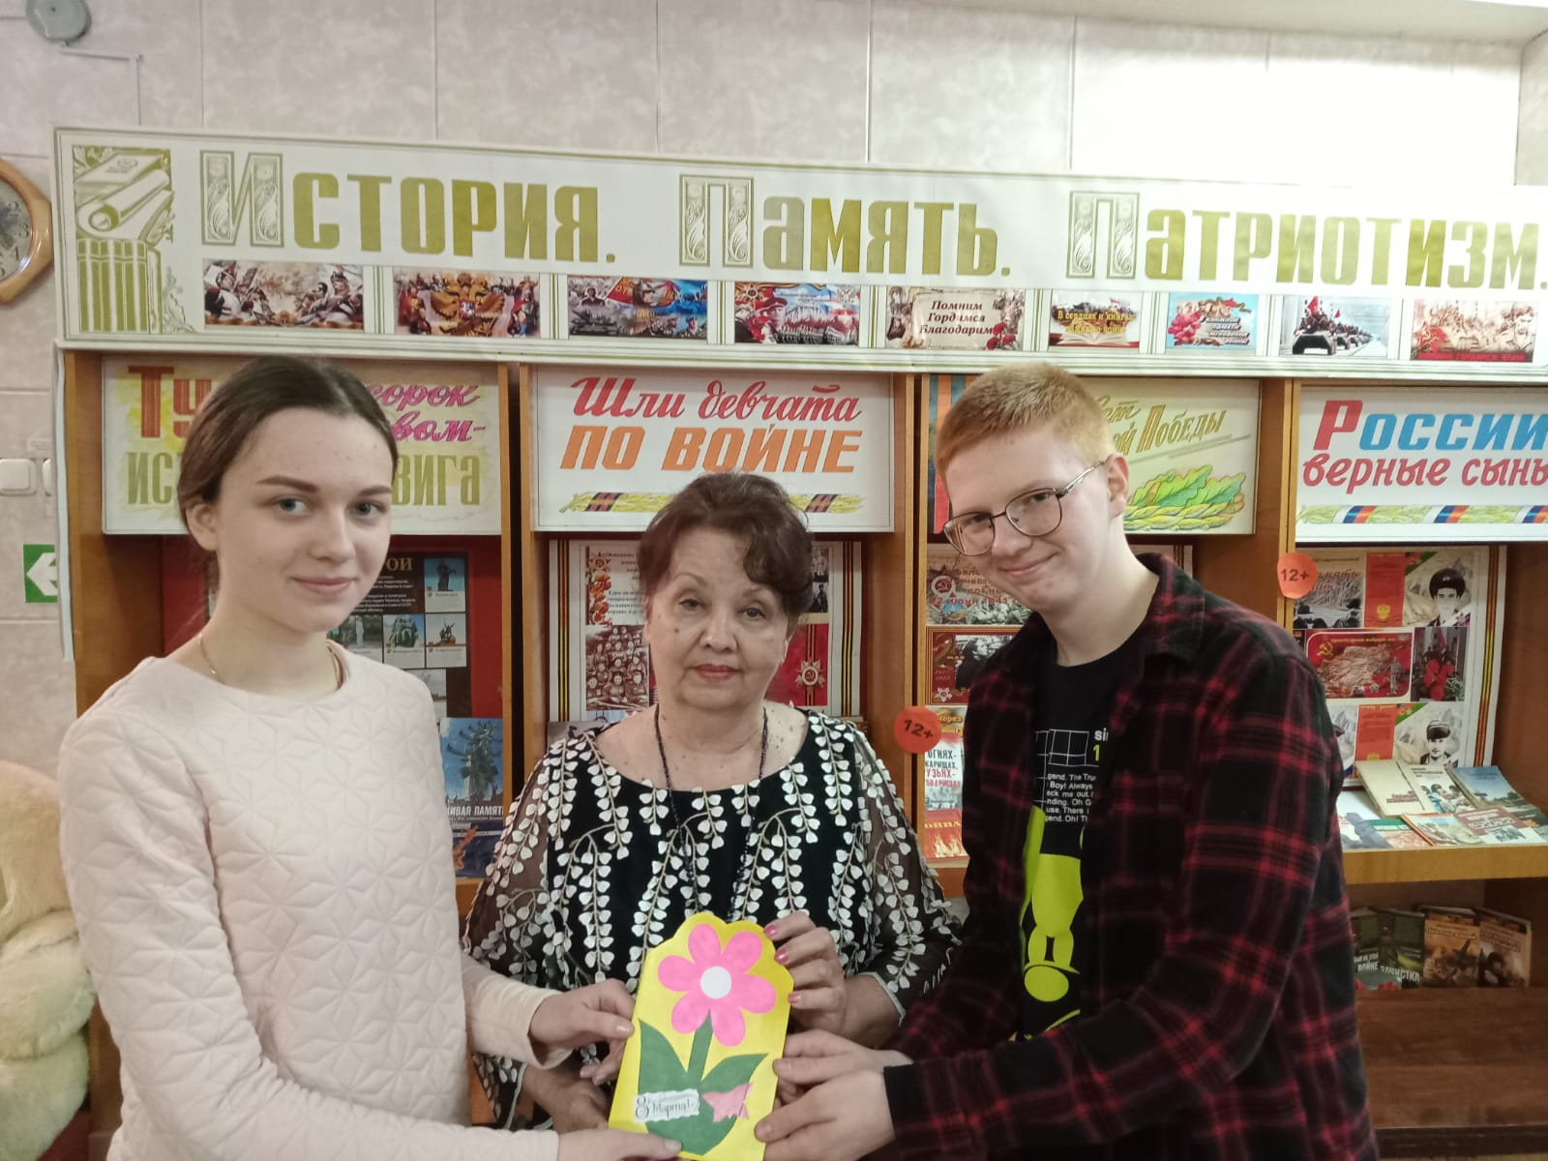
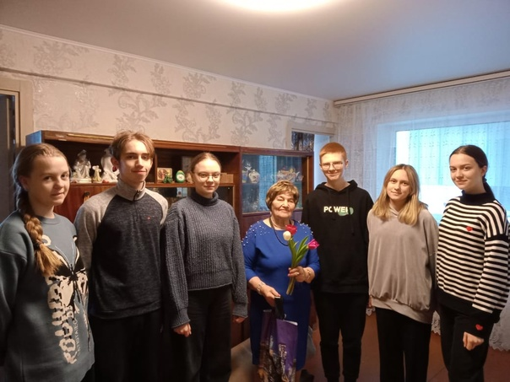
С целью подарить хорошее настроение, заботу и повод для улыбки прекрасным женщинам нашего города, волонтеры приняли участие в акции, приуроченной к Международному женскому дню "Вам, любимые!". Они поздравили кимовчанок с наступающим праздником, и вручили поздравительные открытки, которые сделали воспитанники детского сада №17.

Slide 8
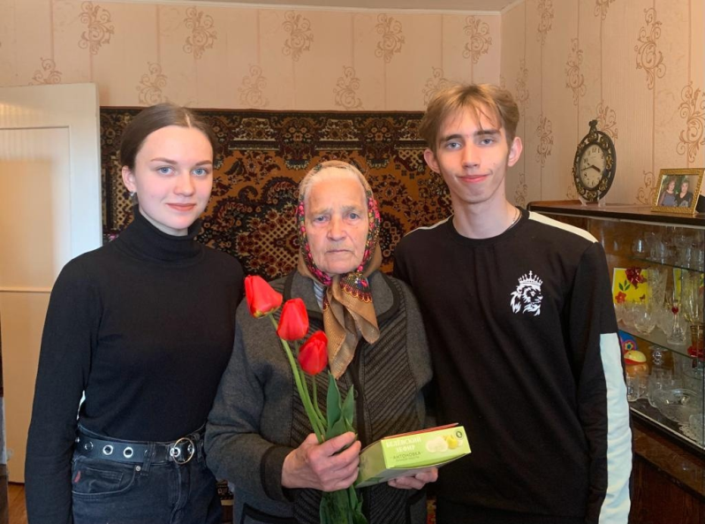
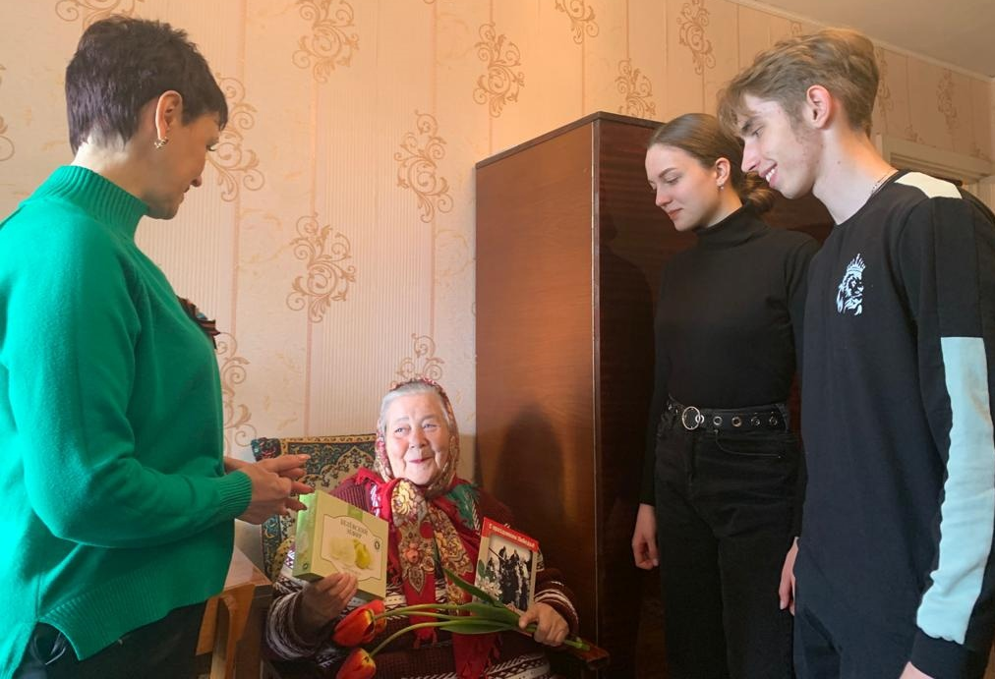
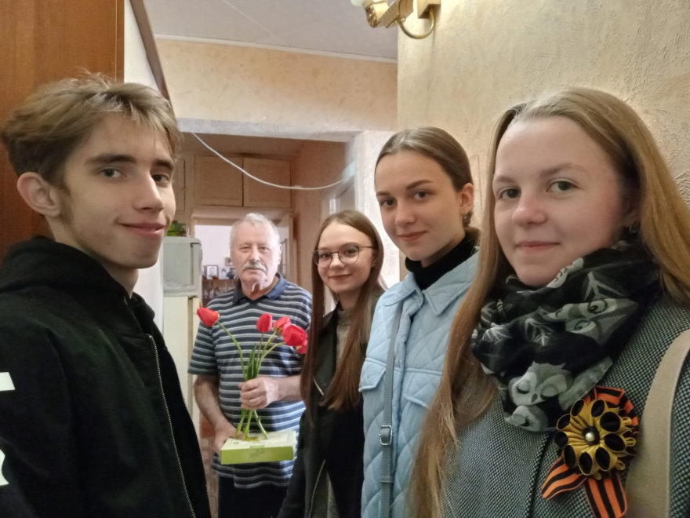
Стало доброй традицией поздравление читателей, переживших Великую Отечественную войну, с праздником Победы. Это проявление заботы очень трогает пожилых людей, всегда звучат слова благодарности. Ребята же испытывают чувство гордости и удовлетворения от доставленной людям радости.

Slide 9
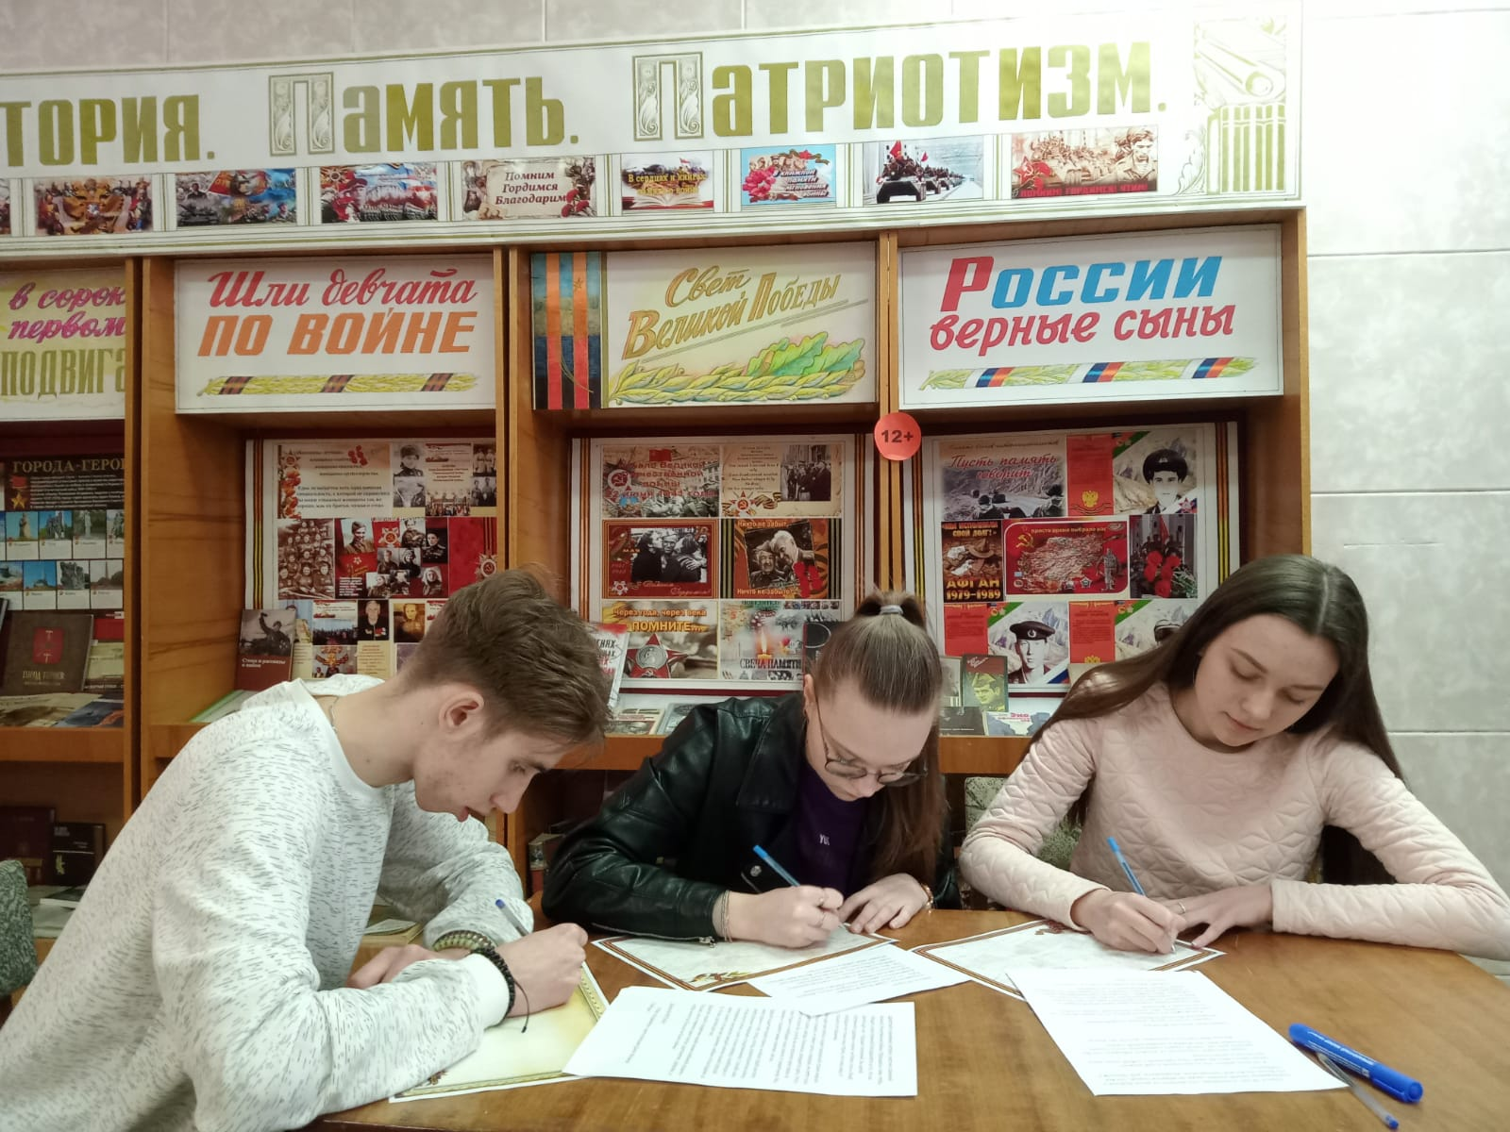
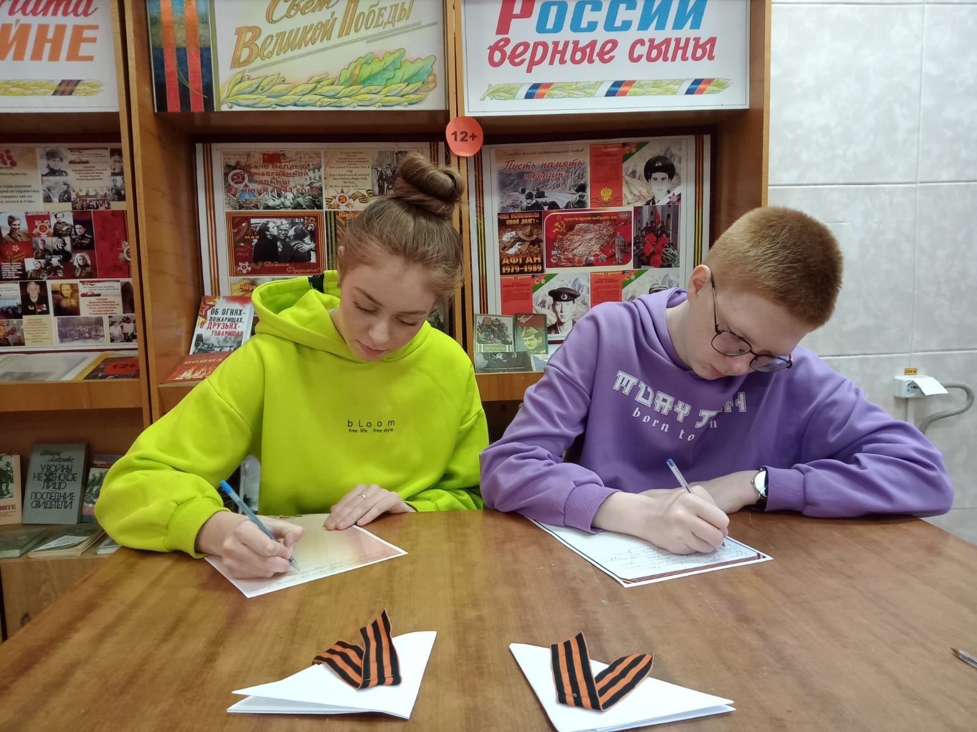
Сейчас вся Россия объединилась, чтобы оказать максимальную поддержку нашим солдатам, которые сражаются за мирное небо. Помощь нашим солдатам - это не долг, это зов души!

Slide 10
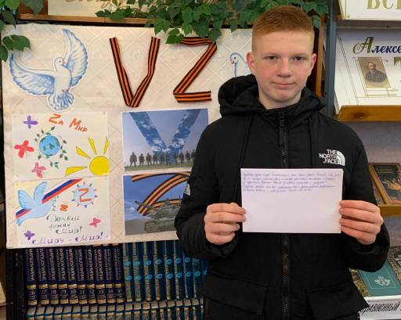
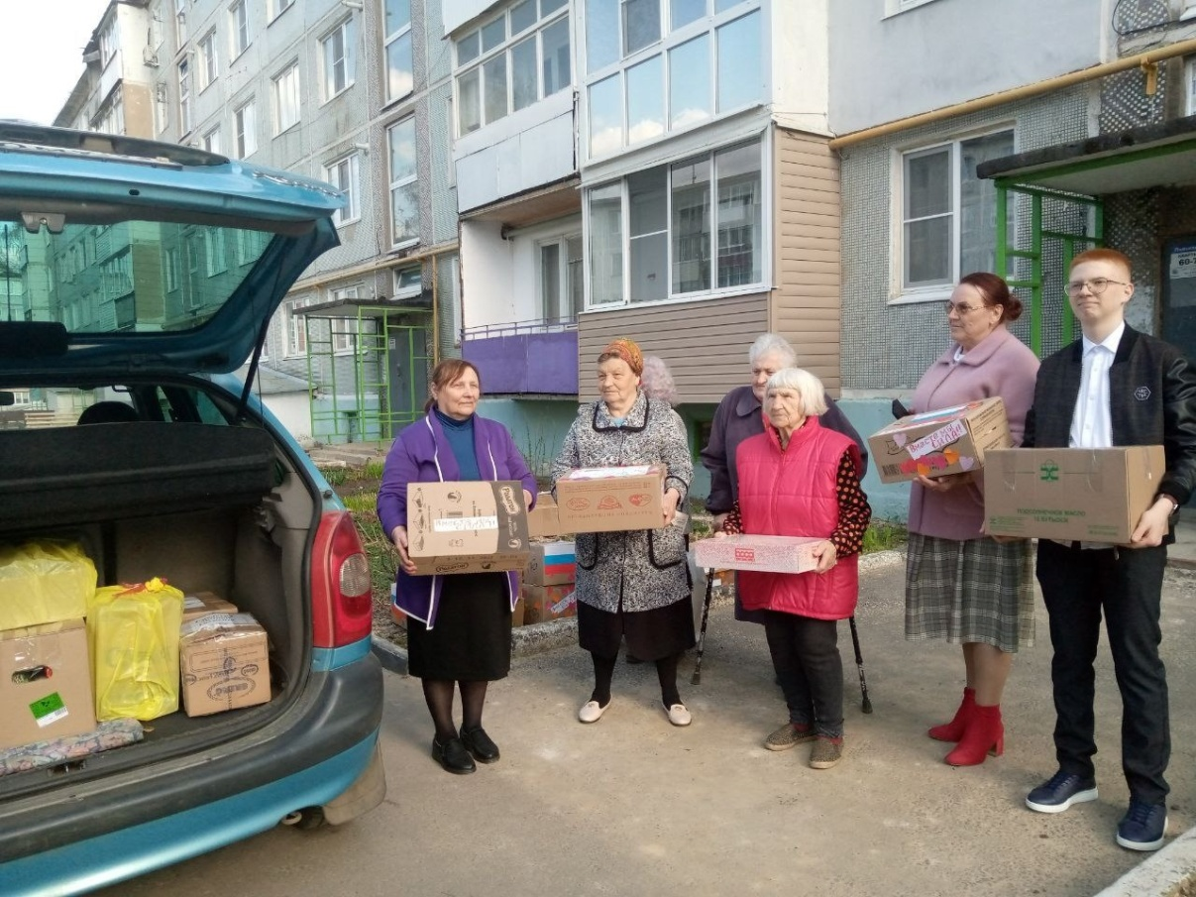
Добровольцы принимают участие в отправке посылок участникам СВО, пишут письма-благодарности в адрес участников военных действий.

Slide 11
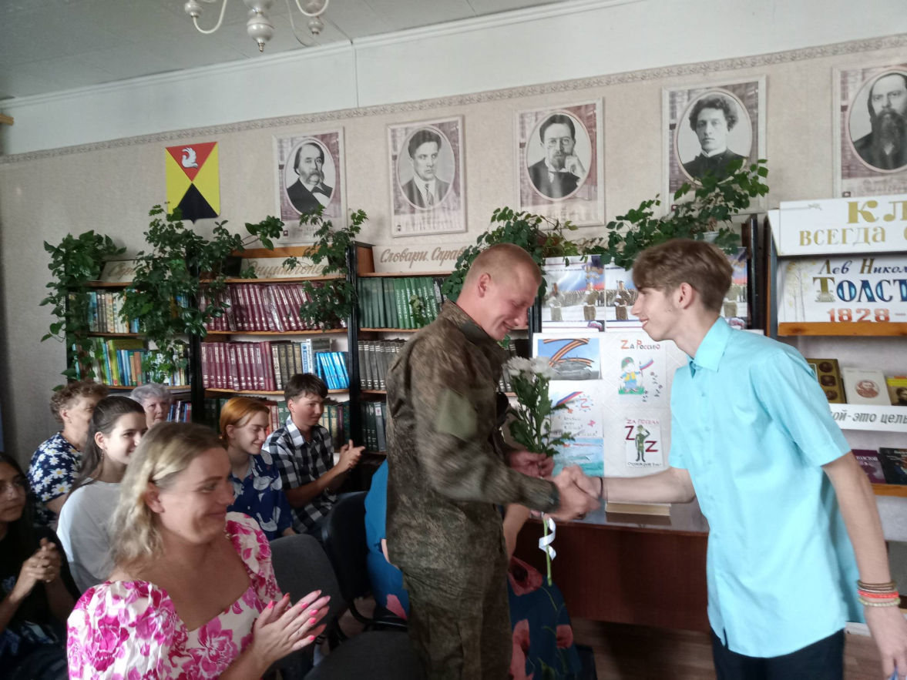
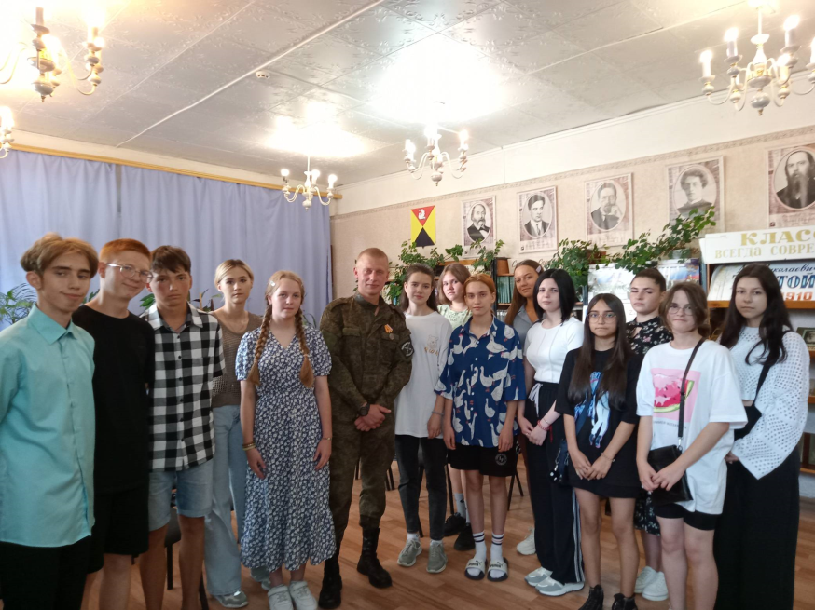
Волонтеры – участники встреч с земляками, которые сегодня защищают Россию, нас, наши дома. Молодое поколение на конкретном примере видит, что настоящие герои живут рядом, что мужество, храбрость, любовь к Родине – это качества патриота и настоящего гражданина России.

Slide 12
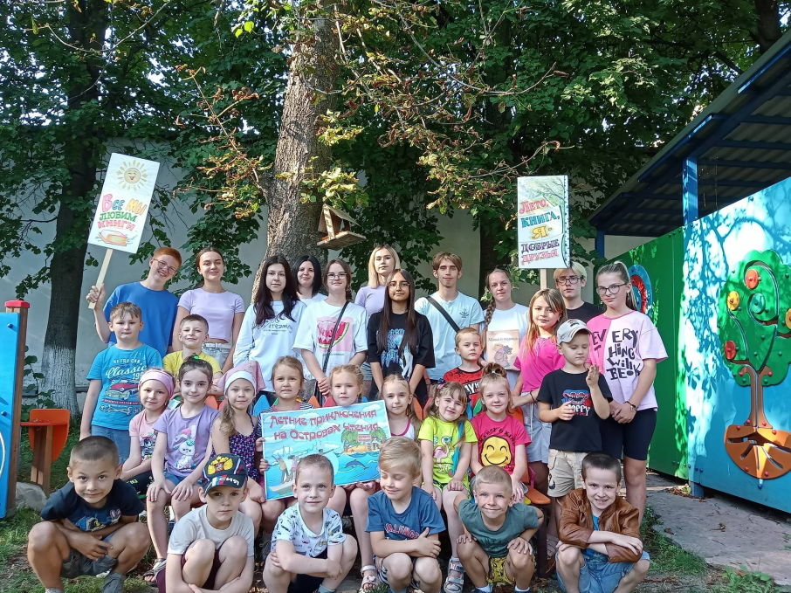
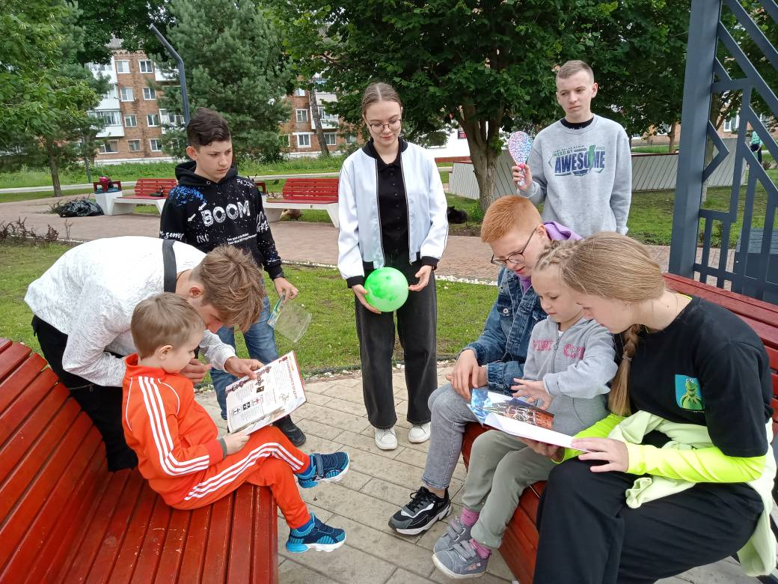
Помогая младшим дошколятам, у детей-волонтеров формируется ощущение «взрослости». Ребята осознают свою ответственность, получают внутреннее удовлетворение от своей работы, у них повышается самооценка, уверенность в себе.

Slide 13
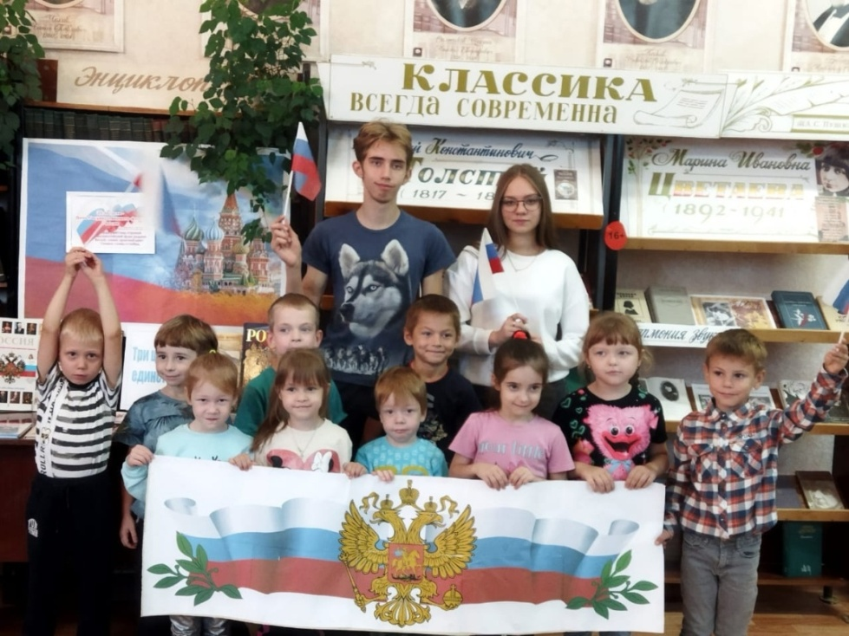
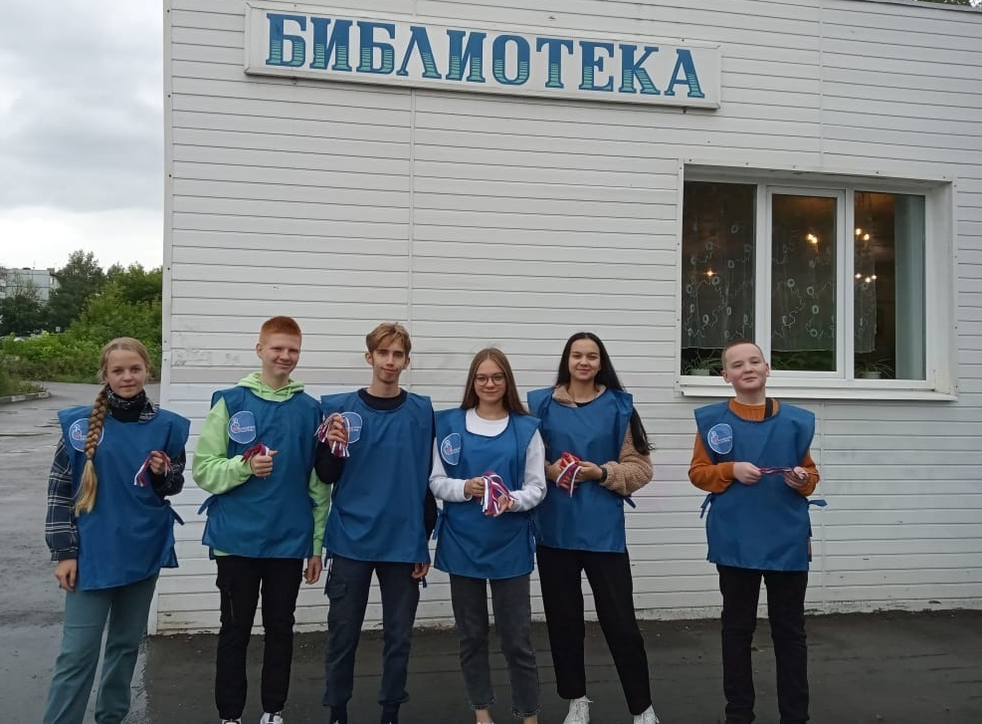
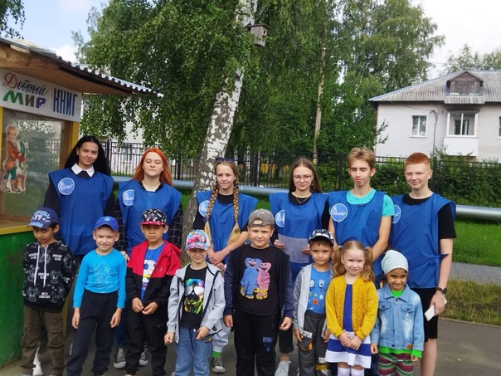
Девиз наших волонтеров – бескорыстие и альтруизм, они всегда готовы помочь библиотеке и призывают в свои ряды: «Хочешь с нами идти – становись волонтёром!» Впереди у нас много работы, много интересных идей, которые мы будем претворять в жизнь вместе с волонтёрами.

